Slide 1
Государственное учреждение образования
«Гимназия №2 г. Солигорска»
Людмила Антоновна Ларчик
учитель истории и обществоведения
высшей квалификационной категории
Урок истории Древнего мира 5 класс
Тема урока : «Мир древней истории»

Slide 2
Домашнее задание:
§1,
термины, вопросы и задания стр. 8 устно.

Slide 3
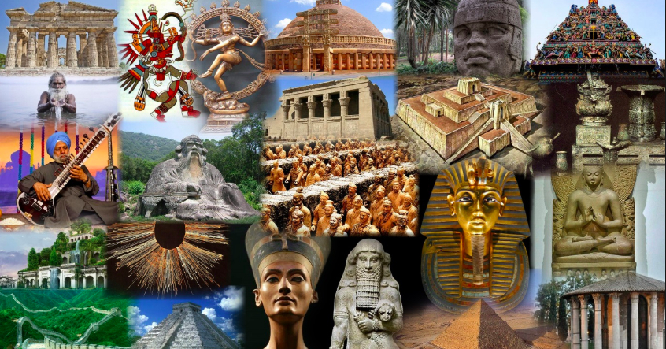
Мир древней истории

Slide 4
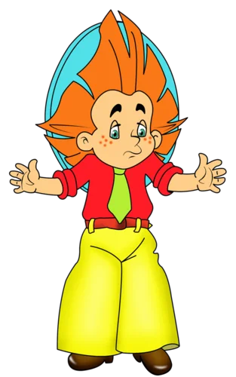
Ребята, о чём вы думаете, когда слышите слово “история”?
Как вы понимаете значение этого слова?
О чём рассказывает история?
Что же она изучает?

Slide 5
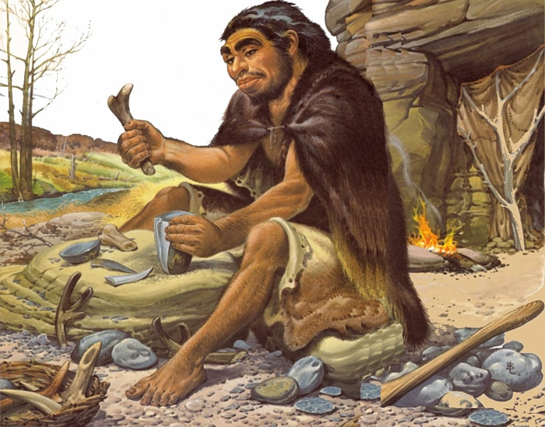
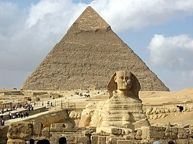
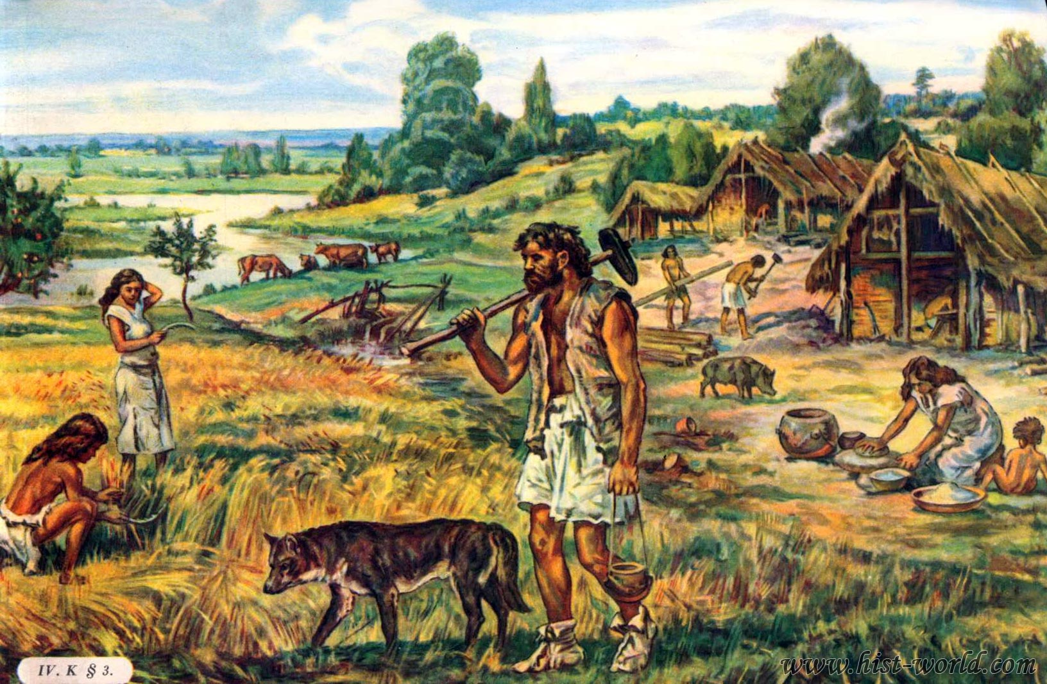
Слово «история» в переводе с древне-греческого означает «расспрашивание, исследование»
История — наука о жизни людей в прошлом.

Slide 6
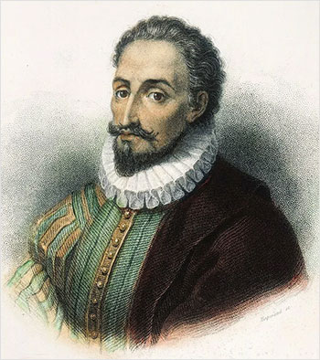
Испанский писатель
Мигель Сервантес писал:
«История — сокровищница наших деяний, свидетельница прошлого,
пример и поучение для настоящего,
предостережение для будущего».
Верно ли такое высказывание?

Slide 7
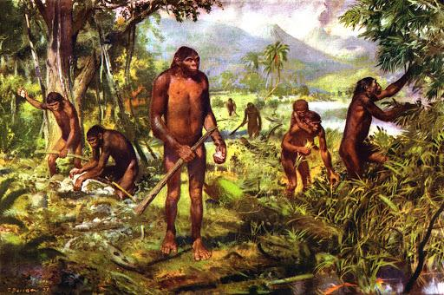
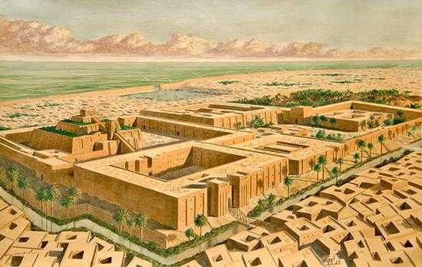
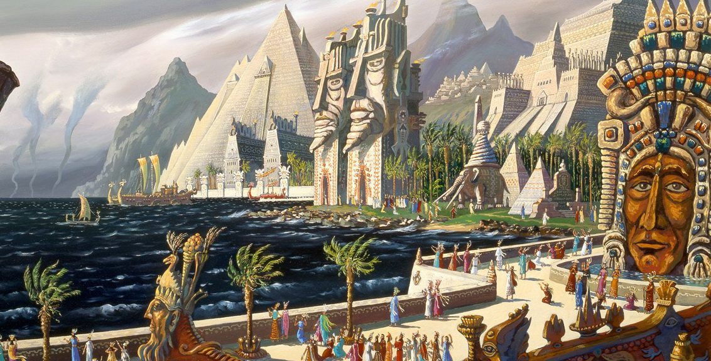
История Древнего мира-начальный этап истории человечества (древность).
I период - первобытность
II период-
древнейшие цивилизации

Slide 8
Поработаем с текстом учебника стр. 6
Откуда же мы получаем информацию о жизни людей в далёком прошлом?

Slide 9
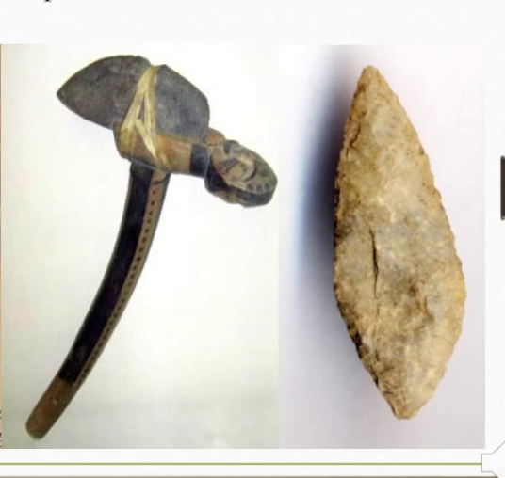
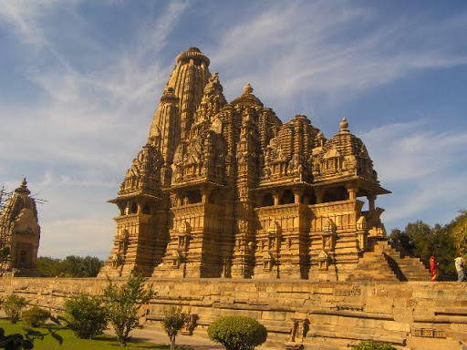
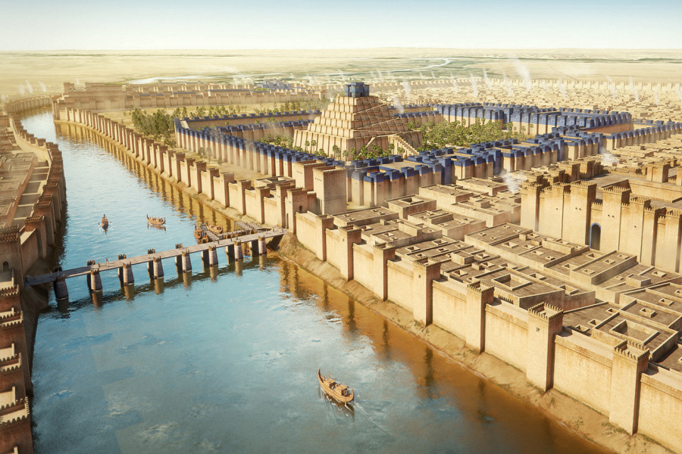
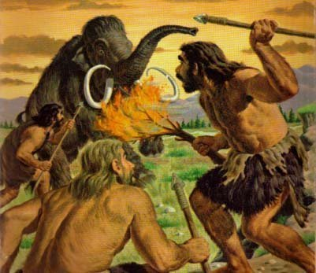
Слово «история» в переводе с древне-греческого означает «расспрашивание, исследование».
Исторические источники - это все, что когда-то было создано людьми и сохранилось до наших дней.

Slide 10
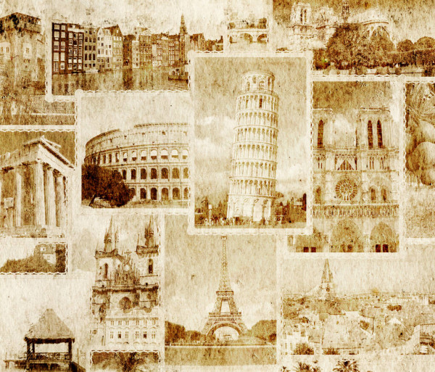
Исторические источники - это памятники истории, которые дают информацию о жизни людей в далёком прошлом.

Slide 11
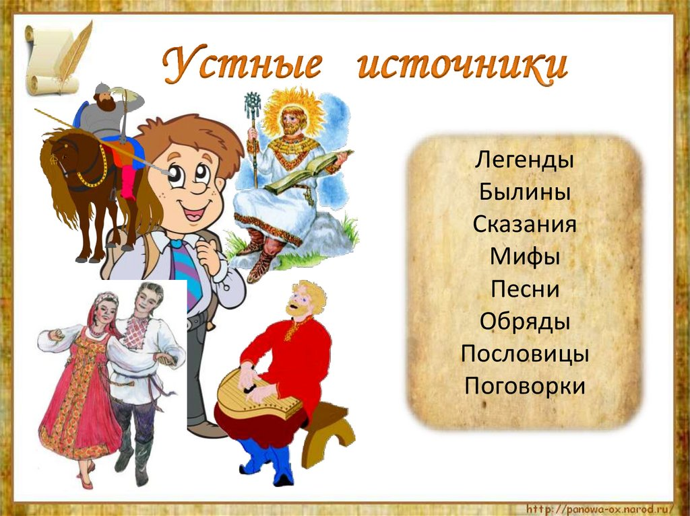
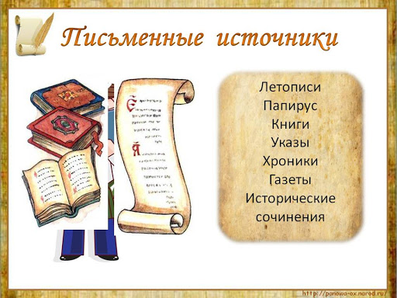
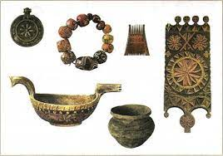
Виды исторических источников
Устные
Письменные
Вещественные

Slide 12
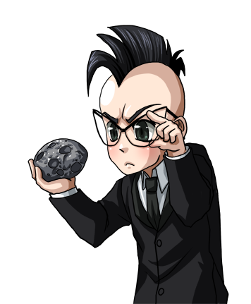
Проблемное задание!
Определите к какому виду относятся следующие источники!

Slide 13
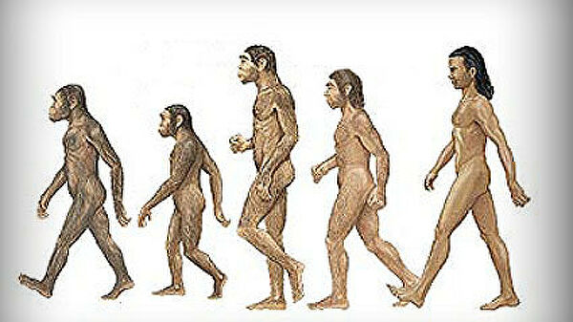
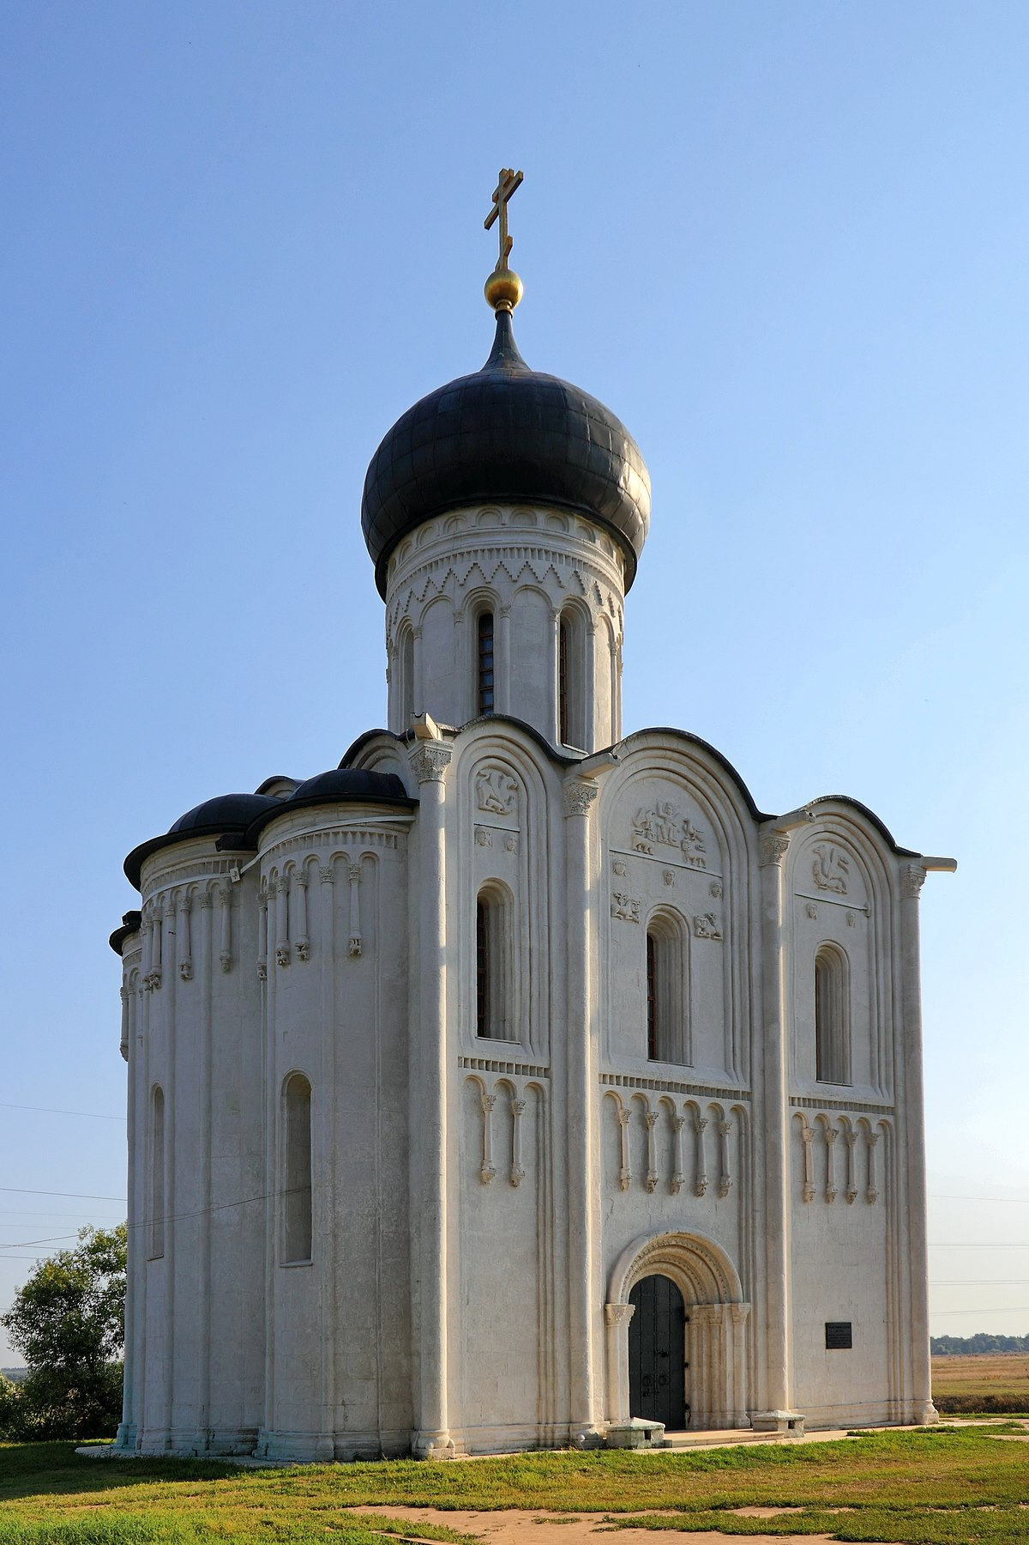
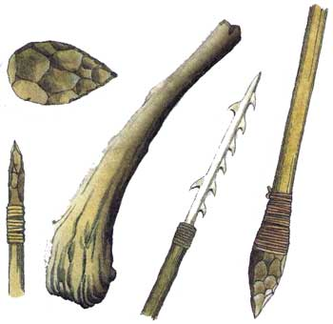

Slide 14
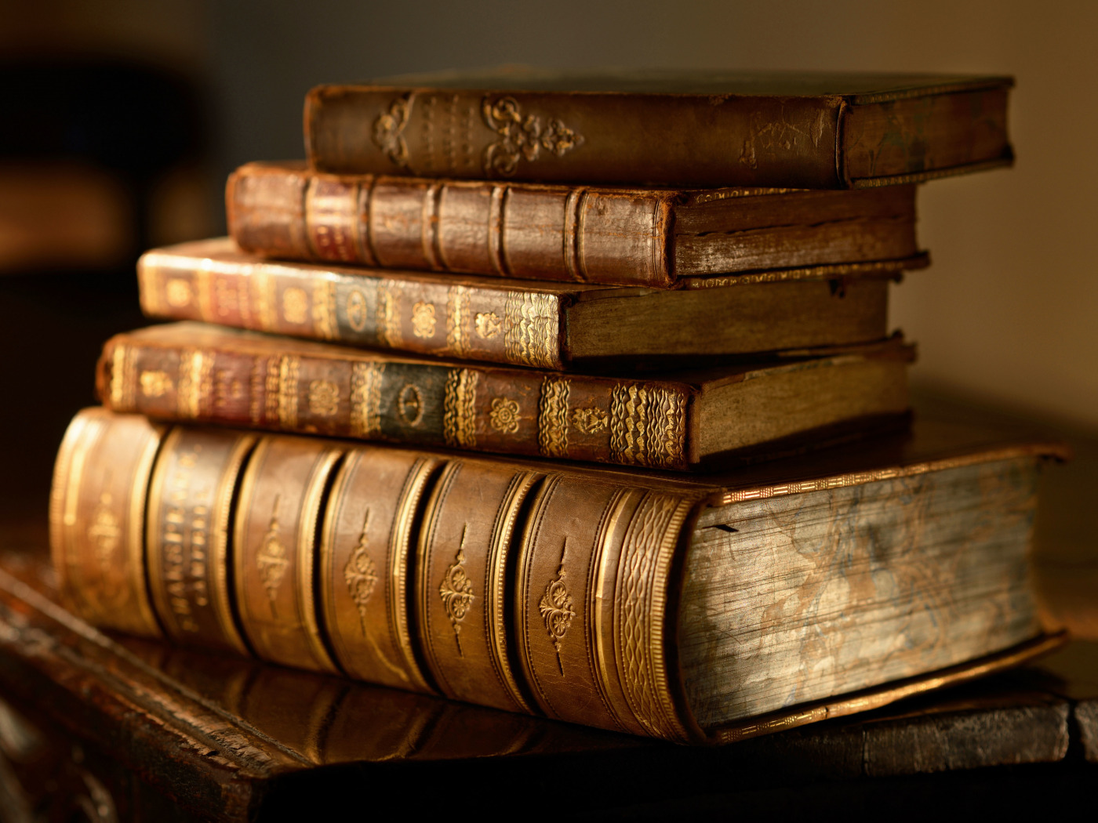
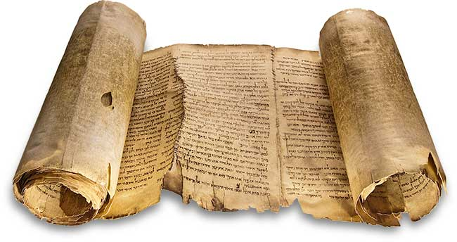

Slide 15

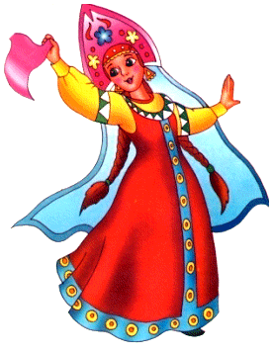

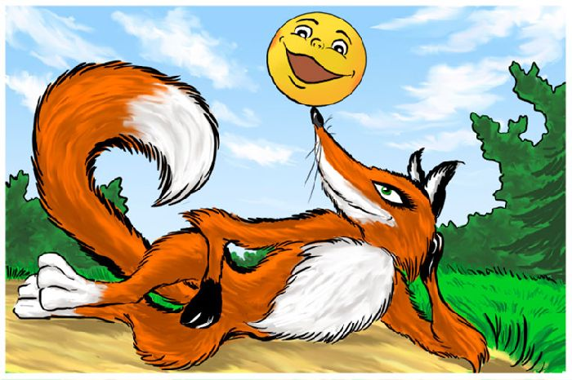

Slide 16
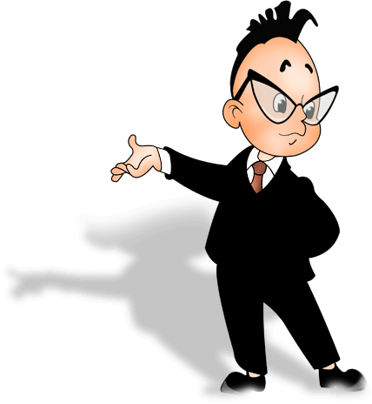
Кто же помогает историкам находить исторические источники?
Это науки-помощницы!

Slide 17
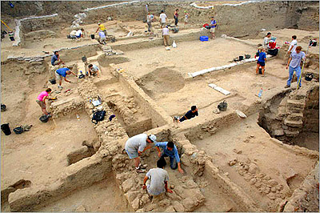
Что изображено на картинке?
Наука, изучающая жизнь людей по вещественным источникам, называется археологией.

Slide 18
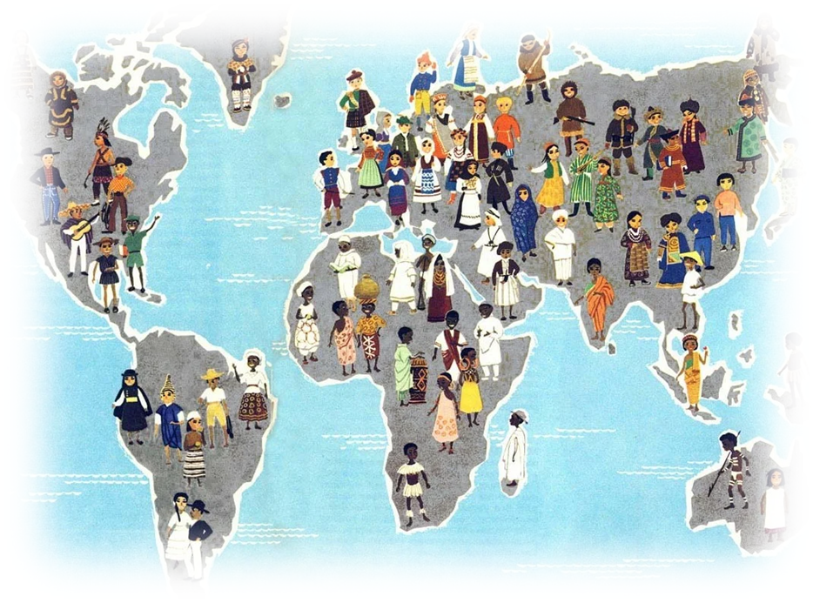
Наука, изучающая особенности быта, нравов, культуры народа называется этнография (этнос-народ, графио-описывать-народоописание).

Slide 19
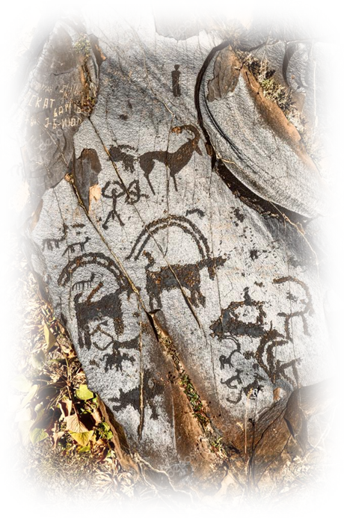
Группы связанных между собой рисунков — «рассказы в картинках» ученые называют пиктограммами.

Slide 20
ПОДВЕДЕМ ИТОГИ
Что изучает история?
Как называется начальный период истории человечества?
На сколько периодов делится история Древнего мира?
Как называют период от появления человека до возникновения государств?
Что такое “следы жизни” людей?
Назовите их виды. приведите примеры каждого.
Какие науки помогают находить сведения о жизни людей в далёком прошлом?
Что называют пиктограммами?

